Slide 1


Conoce acerca del contrato entre Emisor y Tarjetahabiente, según lo establecido en la Ley de Tarjetas de Crédito
Ley de Tarjetas de Crédito
Decreto Número 2-2024
Artículo 4

Slide 2
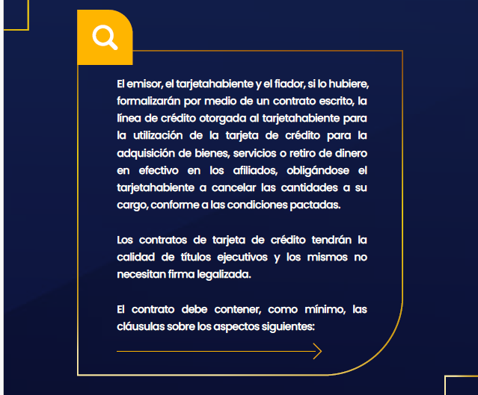
Contrato entre
Emisor y Tarjetahabiente
(Art. 4 - Ley de Tarjetas de Crédito)

Slide 3

Contrato entre
Emisor y Tarjetahabiente
(Art. 4 - Ley de Tarjetas de Crédito)

Slide 4
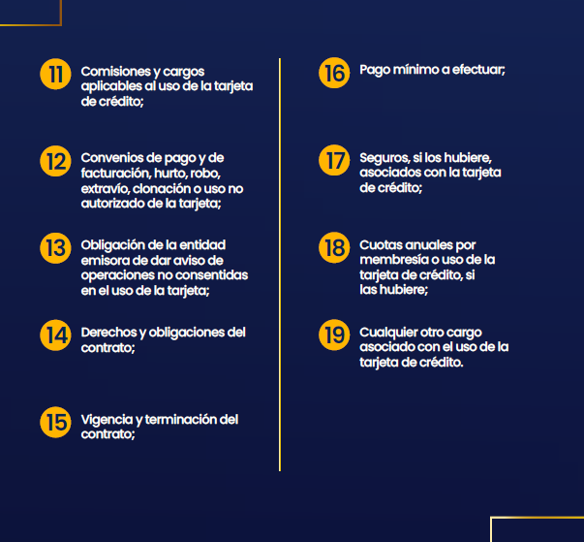
Contrato entre
Emisor y Tarjetahabiente
(Art. 4 - Ley de Tarjetas de Crédito)

Slide 5
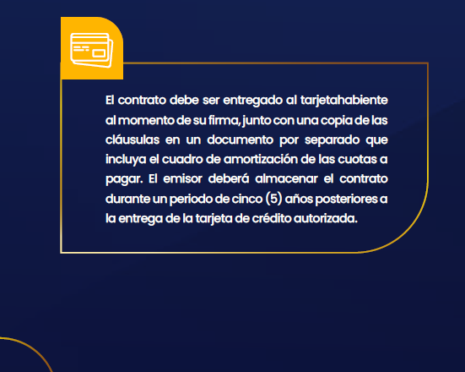
Contrato entre
Emisor y Tarjetahabiente
(Art. 4 - Ley de Tarjetas de Crédito)

Slide 6






